Slide 1




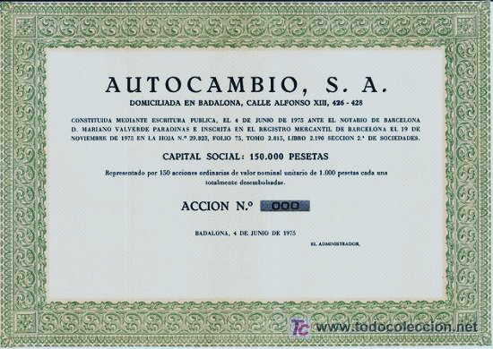
Inversión
Material 7.1.1. Asocie de tipos de inversión
A continuación se presentan siete tipos de inversión y un ejemplo o imagen para cada uno de ellos. Haga una línea que enlace cada tipo de inversión con su respectivo ejemplo y extienda la línea de manera que quede también enlazado el tipo de rendimiento que ese tipo de inversión genera.
Tipo de inversión
Imagen o ejemplo
Tipo de rendimiento
Propiedades
David se enteró de que Dos Pinos está emitiendo títulos para financiar una nueva planta de producción.
Plusvalía
Negocio propio
Rubén encontró una forma muy interesante de invertir, su dinero se une al de otras personas y se invierte en un grupo variado de instrumentos financieros.
Intereses
Certificados de depósito a plazo
Bonos
Dividendos
Sara está considerando invertir su dinero en algún instrumento con un plazo fijo, menor de un año y que le indique de antemano cuánto va a ser el rendimiento.
Acciones
Utilidades
Fondos de inversión
Ganancias de capital
Fondos de pensión
Alberto está muy joven pero piensa qué pasará cuando sea mayor, por eso quiere invertir para mantener su estilo de vida cuando sea mayor.

